Slide 1
EJECUCIÓN PRESUPUESTARIA DE GASTOS ACUMULADA al mes de Marzo de 2017 Partida 20: MINISTERIO SECRETARÍA GENERAL DE GOBIERNO
UNIDAD DE ASESORÍA PRESUPUESTARIA
SENADO DE LA REPÚBLICA DE CHILE
Valparaíso, mayo 2017

Slide 2
Ejecución Presupuestaria de Gastos Acumulada al mes de Marzo de 2017 Ministerio Secretaría General de Gobierno
Principales hallazgos
La Ejecución de la Partida del mes de marzo ascendió a $2.186 millones, es decir, un 7,5% respecto de la ley inicial. Con ello, la ejecución acumulada al primer trimestre de 2017 ascendió a $4.796 millones, equivalente a un gasto de 16,5% respecto al presupuesto vigente.
En cuanto a los programas, el 71% del presupuesto vigente, se concentra en la Secretaría General de Gobierno que al mes de marzo alcanzó un nivel de ejecución de 18,9%. Ejecución afectada por el nivel de ejecución de los subtítulos bienes y servicios de consumo y transferencias corrientes que alcanzaron una erogación de 11,3% y 11,9% respectivamente y una participación dentro de la Secretaría del 53,5%.
El programa Consejo Nacional de Televisión presentó un avance de 10,7%, donde los niveles de gasto más bajos se registran en el subtítulo 29 “adquisición de activos no financieros” (15,0%). Asimismo, la asignación relativa al Programa de Televisión Educativa Novasur presenta una erogación del 8,7%, mientras que el Fondo de Apoyo a Programas Culturales gasta un 0,5%.
La mayor erogación, se registra en gastos en personal, con desembolsos que alcanzan el 26,4%, mientras que el menor nivel de ejecución se registra en transferencias corrientes, con un 7,4%, que a su vez representa el 18% de los recursos contemplados en la Partida.

Slide 3
Ejecución Presupuestaria de Gastos Acumulada al mes de Marzo de 2017 Ministerio Secretaría General de Gobierno
en miles de pesos 2017

Slide 4
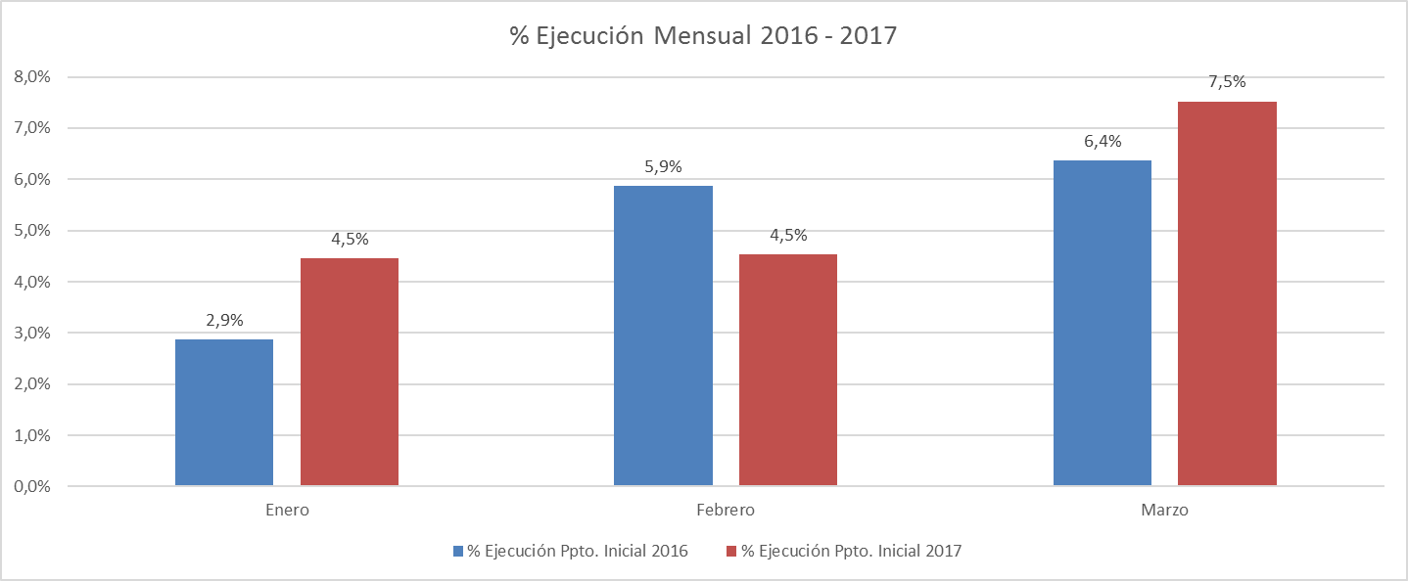
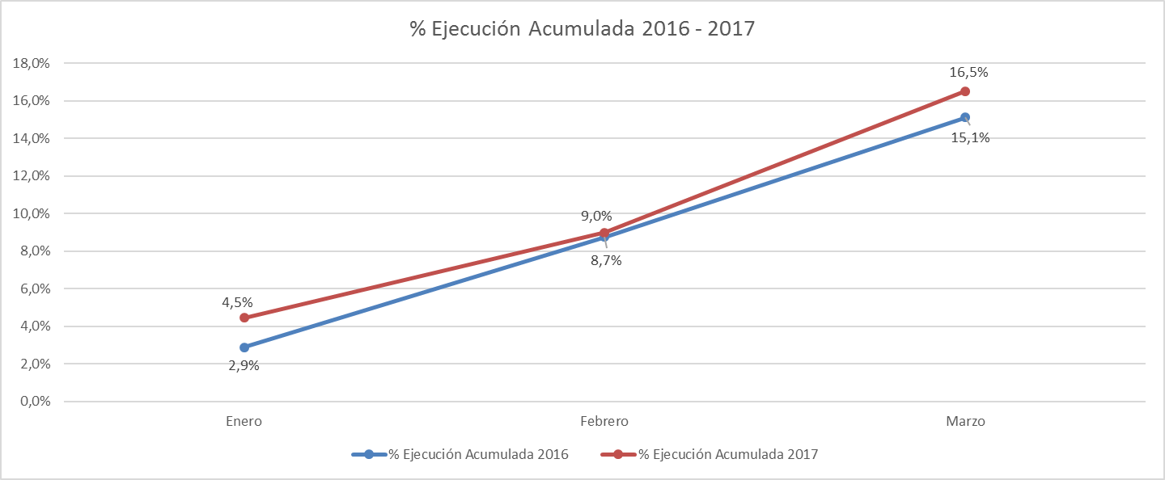
Ejecución Presupuestaria de Gastos Acumulada al mes de Marzo de 2017 Ministerio Secretaría General de Gobierno
Comportamiento de la Ejecución Presupuestaria de la Partida 2016 - 2017

Slide 5
Ejecución Presupuestaria de Gastos Acumulada al mes de Marzo de 2017 Partida 20, Resumen por Capítulos
en miles de pesos 2017
Fuente: Elaboración propia en base a Informes de ejecución presupuestaria mensual de DIPRES

Slide 6
Ejecución Presupuestaria de Gastos Acumulada al mes de Marzo de 2017 Partida 20, Capítulo 01, Programa 01: SECRETARÍA GENERAL DE GOBIERNO
en miles de pesos 2017

Slide 7
Ejecución Presupuestaria de Gastos Acumulada al mes de Marzo de 2017 Partida 20, Capítulo 02, Programa 01: CONSEJO NACIONAL DE TELEVISIÓN
en miles de pesos 2017

